Slide 1
В.А.Сухомлинский
«Забота о человеческом здоровье, тем более здоровье ребенка - … это, прежде всего, забота о гармонической полноте всех физических и духовных сил, и венцом этой гармонии является радость творчества».

Slide 2
Использование здоровьесберегающих технологий на уровне «Школа-территория здоровья»
АКТУАЛЬНОСТЬ ТЕМЫ
УВЕЛИЧЕНИЕ ЧИСЛА УЧЕНИКОВ, ИМЕЮЩИХ РАЗЛИЧНЫЕ ФУНКЦИОНАЛЬНЫЕ ОТКЛОНЕНИЯ В СОСТОЯНИИ ЗДОРОВЬЯ;
ЗДОРОВЬЕ ШКОЛЬНИКОВ ОТНОСИТСЯ К ПРИОРИТЕТНЫМ НАПРАВЛЕНИЯМ В СФЕРЕ ОБРАЗОВАНИЯ;
СНИЖЕНИЕ ДВИГАТЕЛЬНОЙ АКТИВНОСТИ ШКОЛЬНИКОВ;
ФИЗИЧЕСКАЯ КУЛЬТУРА МОЖЕТ КОМПЕНСИРОВАТЬ ОТРИЦАТЕЛЬНЫЕ ЯВЛЕНИЯ.

Slide 3
Причины, приводящие к нарушению здоровья детей
Малоподвижный образ жизни.
Вредные привычки.
Заболевание опорно-двигательного аппарата.
Нарушение осанки, плоскостопие.
Снижение зрения.
Нервно-психические расстройства.
Перегрузка учебными занятиями.
Накапливание отрицательных эмоций

Slide 4
Физминутки на уроках

Slide 5
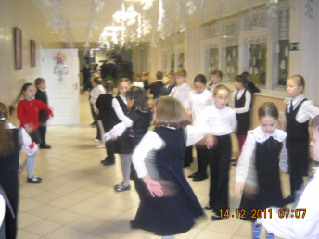
Утренняя зарядка

Slide 6
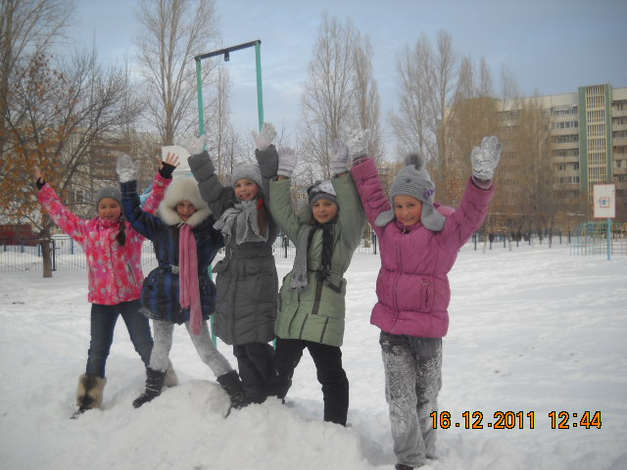
Подвижные игры в группе продленного дня

Slide 7
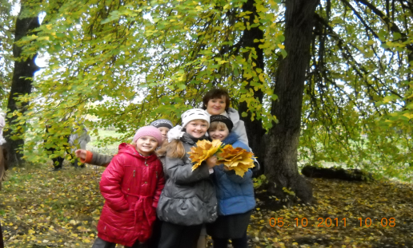
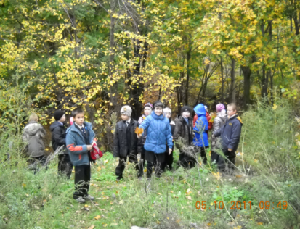
Экскурсии

Slide 8
Подвижные игры на свежем воздухе

Slide 9
Внеурочная деятельность
Проект по теме «Школа»

Slide 11
Проект по теме «Одежда»

Slide 14
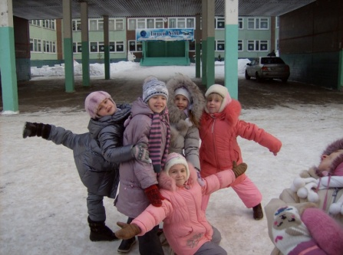
Динамическая пауза.

Slide 15
Дневной сон.

Slide 16
Благодаря использованию здоровьесберегающих технологий во внеурочной деятельности учащихся удаётся:
обеспечить высокий охват обучающихся школы регулярными занятиями физической культурой и спортом;
увеличить объём двигатель-ной активности детей;
сформировать у обучающихся устойчивый интерес и осоз-нанную потребность в сохранении и укреплении здоровья, а также практи-ческом использовании умений и навыков, полученных во внеурочной деятельности;
обеспечить рост физической и гигиенической культуры обучающихся, а также рост мотивации к физкультурно-оздоровительной деятельности и к ведению здорового образа жизни;
активизировать помощь родителей, общественности, организаций и учреждений социума в работе школы по сохранению и укреплению здоровья детей

